Slide 1
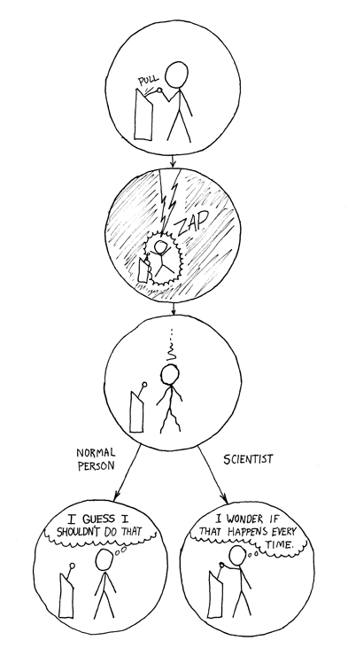
Empirische Methoden für Informatiker
Einführung

Slide 2
Organisatorisches

Slide 3
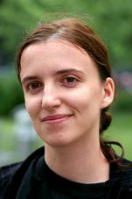
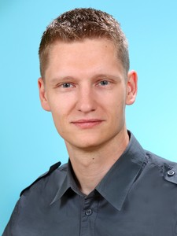
Lehrende
Janet (ExFa, R4.15, Tel: 67-19357)
Thomas (FIN, R108, Tel: 67-51899)
Folien adaptiert von Christian Kästner (Uni Marburg )und Stefan Hanenberg (Uni Duisburg-Essen)

Slide 4
Formales
4 SWS, 6 CP
Mündliche Abschlussprüfung
Zulassung:
  Bearbeitung von Hausaufgaben, insbesondere Lesen von Forschungsliteratur
  Vorstellen von Übungsergebnissen
  Durchführung eines selbstgewählten Projekts (empirische Evaluierung) und Abschlussbericht
  Teilnahme an Experimenten
Vorträge zu Spezialthemen möglich
Auf Wunsch kann Projekt benotet werden und in die Endnote einfließen

Slide 5
Veranstaltungsform
Forschungsnahe Vorlesung
  Diskussion von Forschungsbeitägen (engl. Literatur)
  Projekt: Anwendung an einem Beispiel
Diskussion und Fragen jederzeit erwünscht!
Gemeinsame Erarbeitung und Diskussion
  teils in Kleingruppen
  teils am Computer
Möglichkeiten für seminar-ähnliche Vorträge
Raum für Mitgestaltung
Keine klassische Trennung in Übung und Vorlesung

Slide 6


Gastvorträge
Jochen Quante
  Wie werden Experimente in Firmen durchgeführt? Welche Probleme treten dort auf?
André Brechmann (21.1.2012)
  Wie kann man bildgebende Verfahren nutzen, um kognitive Prozesse zu untersuchen?

Slide 7

Vorstellungsrunde
Name
Studiengang
Semester
Bisherige Erfahrungen
Themenwünsche

Slide 8
Werkzeuge
R
Java
PROPHET

Slide 9
Literatur
Jutta Markgraf, Hans-Peter Musahl, Friedrich Wilkening, Karin Wilkening, and Viktor Sarris. Studieneinheit Versuchsplanung, 2001. FIM-Psychologie Modellversuch, Universität Erlangen-Nürnberg.
Jürgen Bortz. Statistik für Human- und Sozialwissenschaftler. Springer, 2004. aus dem Uninetz online verfügbar:
http://www.springer.com/psychology/book/978-3-642-12769-4?changeHeader
Robert A. Donnelly Jr. The Complete Idiot's Guide to Statistics. Alpha, 2007
Dazu verschiedene Forschungsliteratur, die jeweils bekannt gegeben wird

Slide 10
Ziele der Vorlesung
Wissenschaftliche Methode
Übersicht über verfügbare Methoden
Diskussion Vor- und Nachteile
Anwendung auf Fragestellungen der Informatik (z.B. in Abschlussarbeiten, Promotion und Beruf)
Von Meinungen/Plausibilität zu Neutralität/Objektivität
Keine Langeweile

Slide 11
Wozu brauchen wir empirische Methoden?

Slide 12
Lernziele
Notwendigkeit für empirische Forschung verstehen
Empirische Methode von anderen Methoden abgrenzen
Probleme in empirischer Forschung verstehen
1. Prüfungsfrage: Brauchen wir empirische Forschung?

Slide 13
Aufgabe
Wir würden Sie die Aussage
  Objektorientierung steigert die Effizienz des Entwicklers
überprüfen?

Slide 14
Aufgabe
Nennen Sie eine Ihnen bekannte Technik [OOP, Pair Programming, FOP, AOP, Unit-Tests]
Schreiben Sie zu dieser Technik mindestens eine Aussage/Theorie auf, die mit dieser Technik verbunden wird
Nennen Sie (nicht ausdenken!) einen Beleg, anhand dessen die Gültigkeit dieser Aussage festgemacht wird

Slide 15
Welche gesicherten Erkenntnisse haben wir?
Was wissen Sie über die folgenden Themen?
Welche Aussage/Theorie wird mit dieser Technik verbunden? Was wurde Ihnen dazu in Vorlesungen vermittelt?
Welche Belege kennen Sie dafür (aus der Vorlesung oder sonstiges)?
Deckt sich das mit Ihrer Erfahrung?
Welche Belege würden Sie überzeugen?

Slide 16
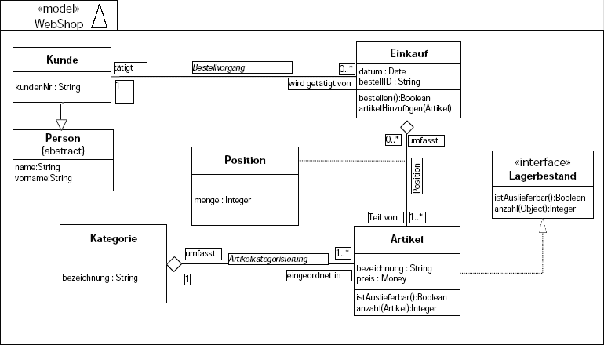
UML

Slide 17
Welche gesicherten Erkenntnisse haben wir?
Was wissen Sie über die folgenden Themen?
Welche Aussage/Theorie wird mit dieser Technik verbunden? Was wurde Ihnen dazu in Vorlesungen vermittelt?
Welche Belege kennen Sie dafür (aus der Vorlesung oder sonstiges)?
Deckt sich das mit Ihrer Erfahrung?
Welche Belege würden Sie überzeugen?

Slide 18
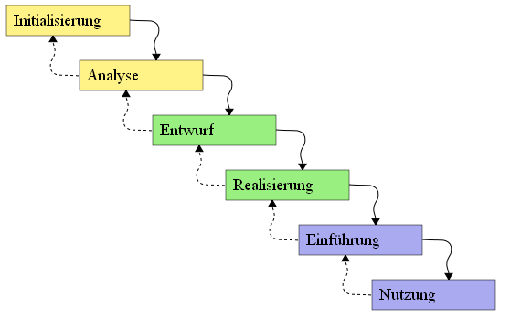
Entwicklungsprozesse

Slide 19
Welche gesicherten Erkenntnisse haben wir?
Was wissen Sie über die folgenden Themen?
Welche Aussage/Theorie wird mit dieser Technik verbunden? Was wurde Ihnen dazu in Vorlesungen vermittelt?
Welche Belege kennen Sie dafür (aus der Vorlesung oder sonstiges)?
Deckt sich das mit Ihrer Erfahrung?
Welche Belege würden Sie überzeugen?

Slide 20
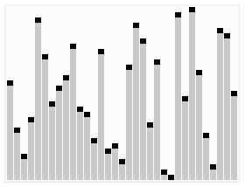
Sortierverfahren
Quick Sort O(n log n)
Merge Sort O (n²)
Insertion Sort

Slide 21
Welche gesicherten Erkenntnisse haben wir?
Was wissen Sie über die folgenden Themen?
Welche Aussage/Theorie wird mit dieser Technik verbunden? Was wurde Ihnen dazu in Vorlesungen vermittelt?
Welche Belege kennen Sie dafür (aus der Vorlesung oder sonstiges)?
Deckt sich das mit Ihrer Erfahrung?
Welche Belege würden Sie überzeugen?

Slide 22
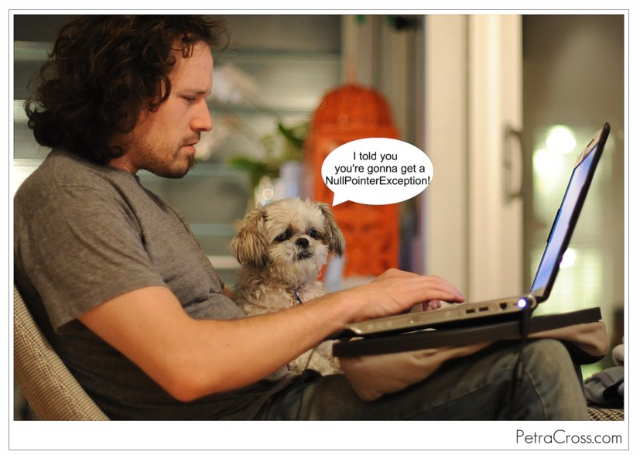
Pair Programming

Slide 23
Welche gesicherten Erkenntnisse haben wir?
Was wissen Sie über die folgenden Themen?
Welche Aussage/Theorie wird mit dieser Technik verbunden? Was wurde Ihnen dazu in Vorlesungen vermittelt?
Welche Belege kennen Sie dafür (aus der Vorlesung oder sonstiges)?
Deckt sich das mit Ihrer Erfahrung?
Welche Belege würden Sie überzeugen?

Slide 24
Empirie

Slide 25
Empirie
Griechisch (empeiría): Erfahrung, Beobachtung
Duden:
  Methode, die sich auf wissenschaftliche Erfahrung stützt, um Erkenntnisse zu gewinnen
  aus wissenschaftlicher Erfahrung gewonnenes Wissen; Erfahrungswissen

Slide 26
Empirie heißt nicht
Theoretische Überlegungen
Intuition
Zufällige Auswahl
Autorität
Beharrung
Empirismus

Slide 27
Ziele der empirischen Methode
Theorie
Vorhersagen
Erklären

Slide 28
Experimente
Hypothese
Theorie

Slide 29
Wissenschaftler
The scientist builds in order to study;
the engineer studies in order to biuld
F. Brooks. The Computer Scientist as Toolsmith II. Communications of the ACM, 39:3, 1996.
Naturwissenschaftler
  Verständnis als Ziel (Fakten, Zusammenhänge)
  Konstruktion als Mittel soweit notwendig
Ingenieure
  Konstruktion von Nützlichem als Ziel
  Verständnis als Mittel zum besseren Konstruieren

Slide 30
Informatik
Wurzel in der Mathematik (Theorie)
Elektrotechnik (Electrical Engineering)
Heute: grosser Ingenieursanteil in vielen Bereichen
Benutzung durch Menschen
Zunehmende Bedeutung der Empirie

Slide 31
Mathematische Beweise vs Empirie
Beweise über geschlossenes System
Formalisierung der Aussage und des Forschungsgegenstands
z.B. vollständige Induktion
Unanfechtbar
Nicht immer formalisierbar
z.B. Interaktion mit Menschen
Ergebnis beobachtbar, nicht beweisbar
Kein finales Ergebnis
Belege sammeln
Falsifikation

Slide 32
Problem des Faktors Mensch
Mensch wichtig in der Softwareentwicklung
  Menschliches Verhalten i.d.R. nicht deterministisch (Stimmung, Tagesform, ... )
  Individuelle Schwankungen schwer bestimmbar
Großer Unterschied (wahrscheinlich) zwischen Individuen
  Fähigkeit, Vorbildung, persönliche Präferenzen, ...
Viele (möglicherweise kausale) Zusammenhänge derzeit nicht bekannt
  Wann macht jemand Fehler beim Programmieren?
  Ab wann ist ein Programm weniger verständlich?
  …

Slide 33
Nicht beweisbare, aber beobachtbare Aussagen
Beispiel 1
  Copy & Paste verursacht Fehler
Verhalten von Benutzern (Fehler) nicht beweisbar
  kein formales Modell für Benutzer verfügbar
Verhalten von Benutzern beobachtbar
  Bei Entwicklung (ggf. nach Entwicklung) kann überprüft werden, ob Fehler mit Copy&Paste zusammenhängen

Slide 34
Empirie – Erste Schritte (1)
Singuläre Beobachtungen?
  Kann eine einzelne Beobachtung zur Stützung einer Aussage herangezogen werden?
  Beispiel 1
    Schreiben Sie „Hello World“ in Java. Lassen Sie ihren Nachbarn „Hello World“ in Python schreiben. Wer braucht länger?
    Stützt dies eine Aussage pro Java oder pro Python?
  Beispiel 2
    Schreiben Sie „Hello World“ in Java. Schreiben sie morgen „Hello World“ in Python. Schreiben Sie übermorgen „Hello World“ in Java. Messen Sie die Entwicklungszeit
    Entwicklungszeit am Tag 3 wird unterschiedlich sein als Zeit am Tag 1 und 2. Lässt sich daraus etwas folgern?
…eher nicht…

Slide 35
Empirie – Erste Schritte (2)
Subjektive Wahrnehmung?
  Kann die persönliche Meinung dazu genutzt werden, um eine Aussage zu bestätigen?
  Beispiel 3
    Nehmen Sie an, dass Sie ein glühender Verfechter der Sprache NewLang1 sind. Nehmen Sie an, dass ihr Nachbar auch ein glühender Verfechter von NewLang1 ist. Folgt daraus eine Aussage pro NewLang1?
  Beispiel 4
    Nehmen Sie an, dass eine Umfrage ergeben hat, dass die meisten Entwickler NewLang1 befürworten. Folgt daraus eine Aussage pro NewLang1?
…eher nicht….

Slide 36
Empirie – Offenkundige Fragen
Wie lassen sich Beobachtungen als wissenschaftliche Methode einsetzen?
Empirische Methoden
  Datenerhebungen?
    Welche Daten können wie und wo erhoben werden?
  Qualitative vs. quantitative Beobachtungen?
    Welche Art von Information kann erhoben werden?
  Logik der empirischen Forschung?
    Wie leiten sich aus Daten Aussagen oder Widersprüche ab?
  Experimente, Feldstudien, Fallstudien, etc.?
    Unter welchen Bedingungen lassen sich welche Aussagen/Widersprüche ableiten?

Slide 37

Überblick
Mensch--Technisch
Zeitreihenanalysen
4
Kontrollierte Experimente mit Probanden
2
1
Performance
Fragebögen
Interview
Beweise
3
Fallstudien
Think-Aloud Protokolle

Slide 38
Lernziele
Notwendigkeit für empirische Forschung verstehen
Empirische Methode von anderen Methoden abgrenzen
Probleme in empirischer Forschung verstehen
1. Prüfungsfrage: Brauchen wir empirische Forschung?

Slide 39
Hausaufgabe
Gruppe 1: Mergesort; Quicksort
Gruppe 2: Quicksort Rekursiv; Quicksort Iterativ
Gruppe 3: Quicksort Java; Quicksort C
Gruppe 4: Quicksort C++; Quicksort Haskell

Slide 40
Die Übung am 15.10.2012 findet in R144 in der FIN statt

